Slide 1

Análisis de precios históricos de acciones mexicanas.
Cynthia García Ybarra

Slide 2

Proyecto Final IRONHACK
App financiera dinamica.
Estructura
1. Prediction Time Series
2. Prediction Neuronal Network
3. Statistics Indicators
4. Candlestick pattern recognition

Slide 3




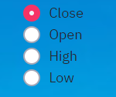
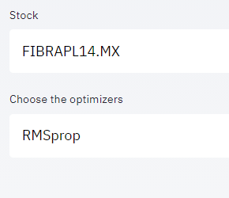
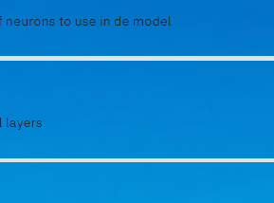
Opciones para el usuario

Slide 4
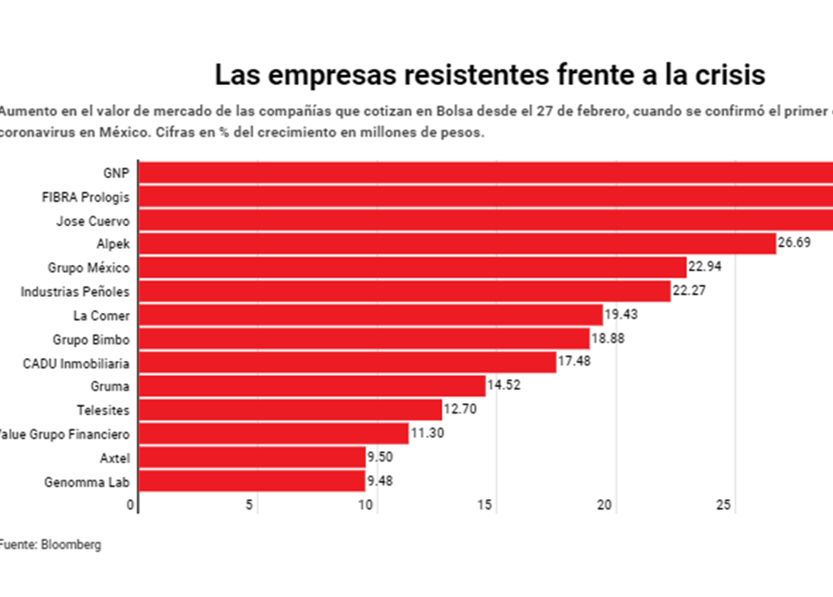
Acciones
FIBRAPL14.MX-FIBRA Prologis es un Fideicomiso de Inversión en Bienes Raíces líder
GNP.MX -Aseguradora
ALPEKA.MX- Manufactura químicos
GMEXICOB.MX- Principales divisiones: Minera, transporte e infraestructura
PE&OLES.MX - Plata afinada, bismuto metálico, sulfato de sodio, oro, plomo y zinc
BIMBOA.MX-Alimentos
GRUMAB.MX-Tortilla y masa
SITESB-1.MX-Desarrola instala mantiene y opera torres de comunicación
CADUA.MX- Inmobiliaria

Slide 5
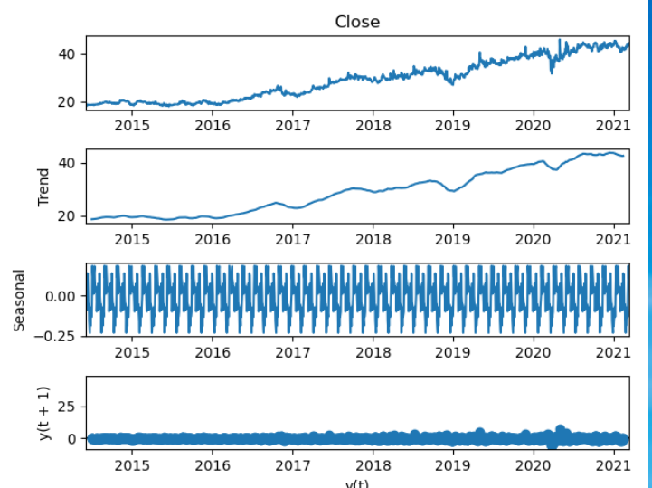

Predicciones Series de Tiempo
Una serie de tiempo esta conformada por 3 componentes:
Tendencia
Estacionalidad
Componente Aleatorio.
La app analiza estos tres componentes

Slide 6
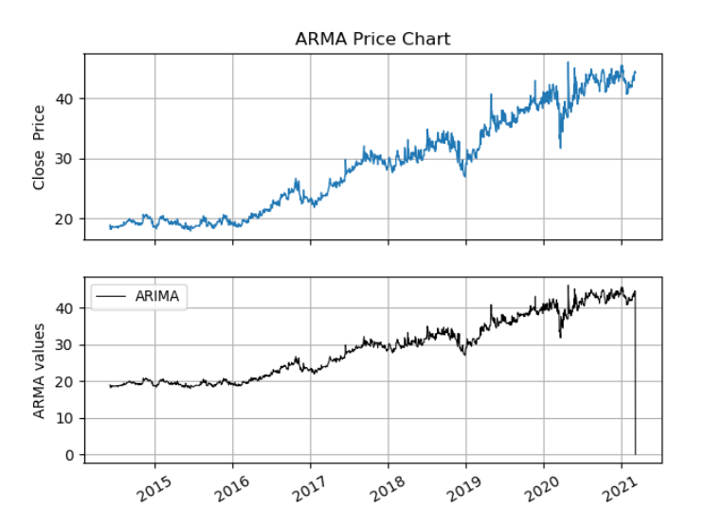

ARMA
Combinación formada por p términos auto regresivo y q medias móviles, se caracteriza por media 0 y varianza sigma.
Solo pueden ser aplicadas a las series que son estacionarias.
La importancia del ARMA es que el modelo se pueda representa con menos términos p y q que por
En la app se puede jugar con los términos autorregresivos con el fin de que el usuario pueda observa
Cual es el modelo con el mejor ajuste.

Slide 7
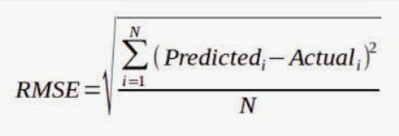
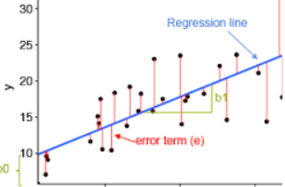
Validación de modelo
Root mean squarer error

Slide 8
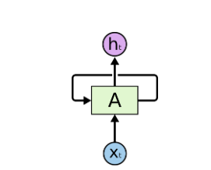
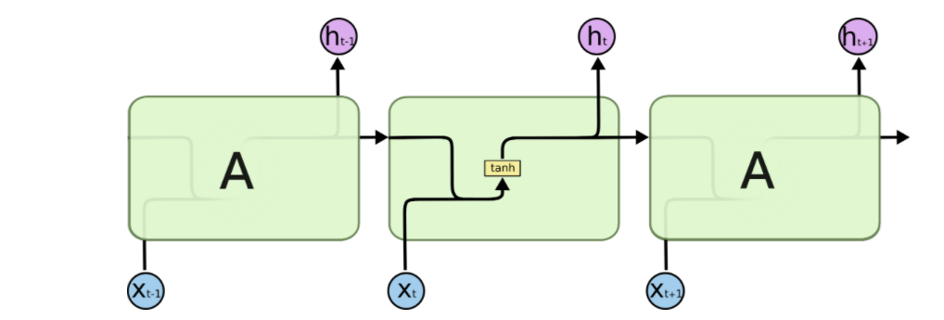
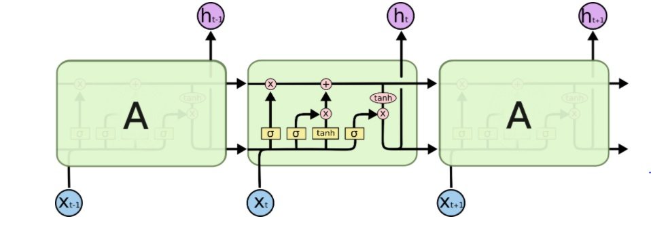
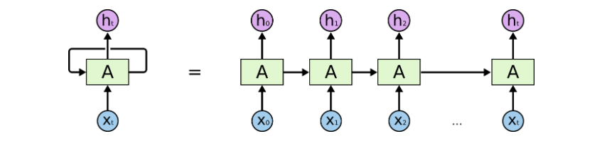
Redes Neuronales
Long Short Term Memory (LSTM)
Redes neuronales recurrentes
Loops, mantenimiento de memoria
1-layer 2-layer
Tienen puerta para regular la información que sale-
Lstm contiene células de memoria

Slide 9
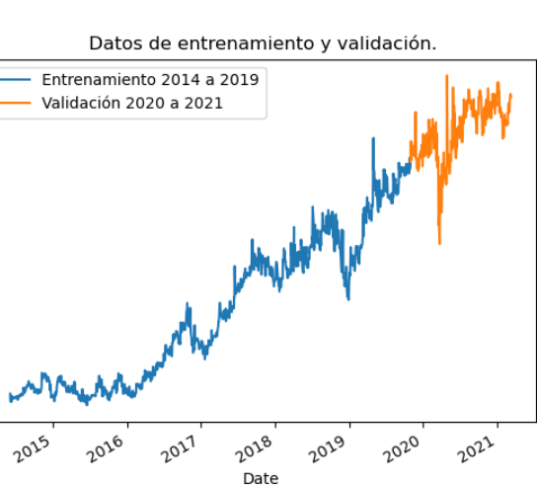
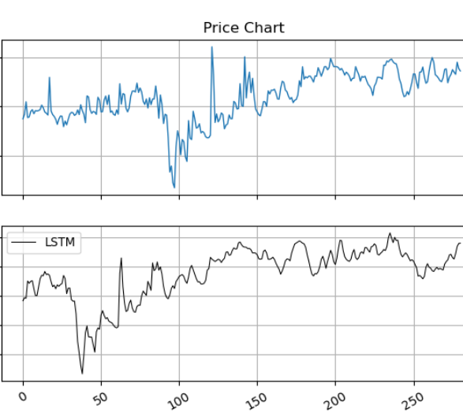
Modelo

Slide 10
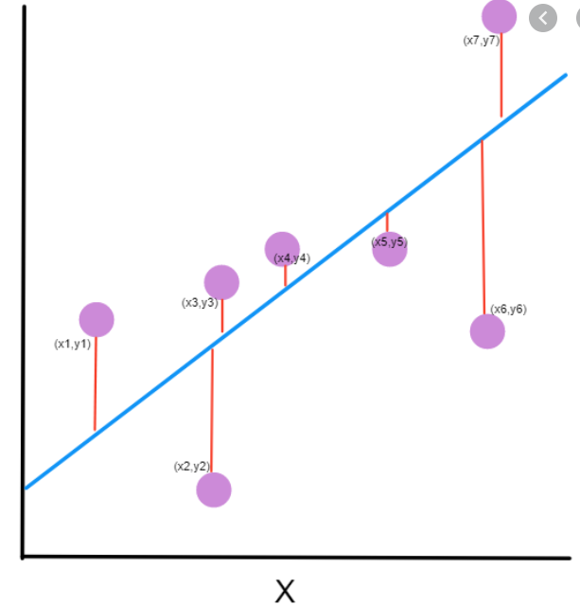
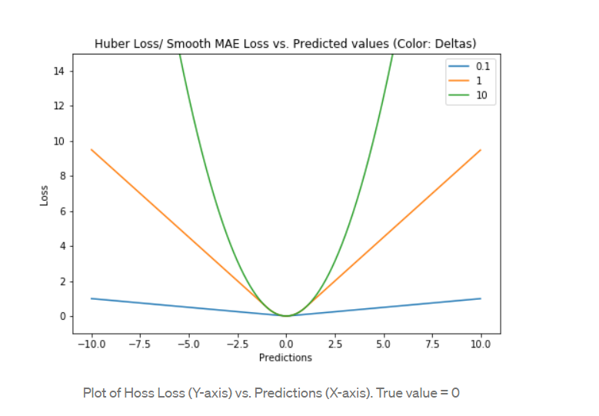
Validación de modelo
Mean Square error
Humbert Loss

Slide 11

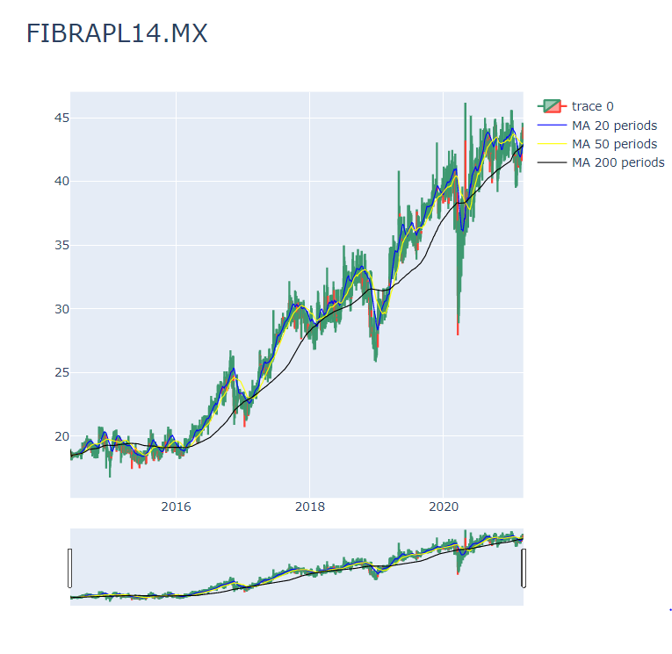
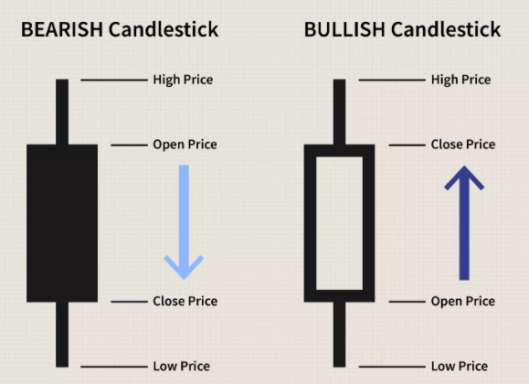
Reconocimiento de patrones de velas

Slide 12

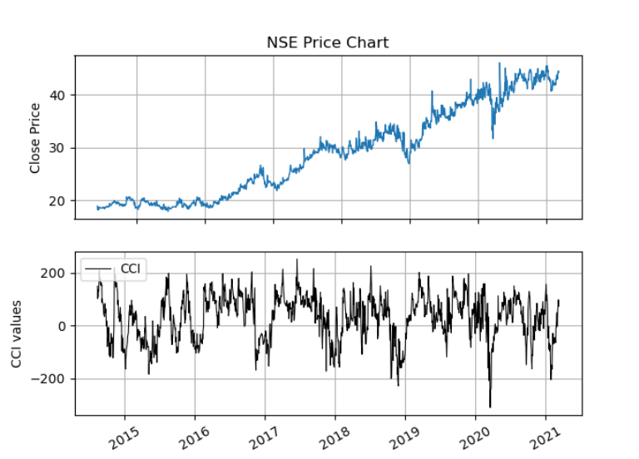
Indicadores Estadisticos
Compara el precio actual sobre la media del los precio historico.

Slide 13
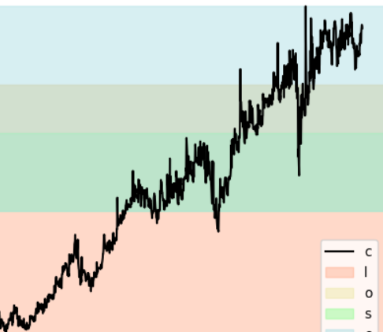
Fibunachi
.
Fibonacci ratios of 23.6%, 38.2%, 50%, 61.8%, and 100%.
Identidica niveles de resistencia, stop-loss order y precio objetivo

Slide 14
MUCHAS GRACIAS POR SU ATENCIÓN

